Slide 1
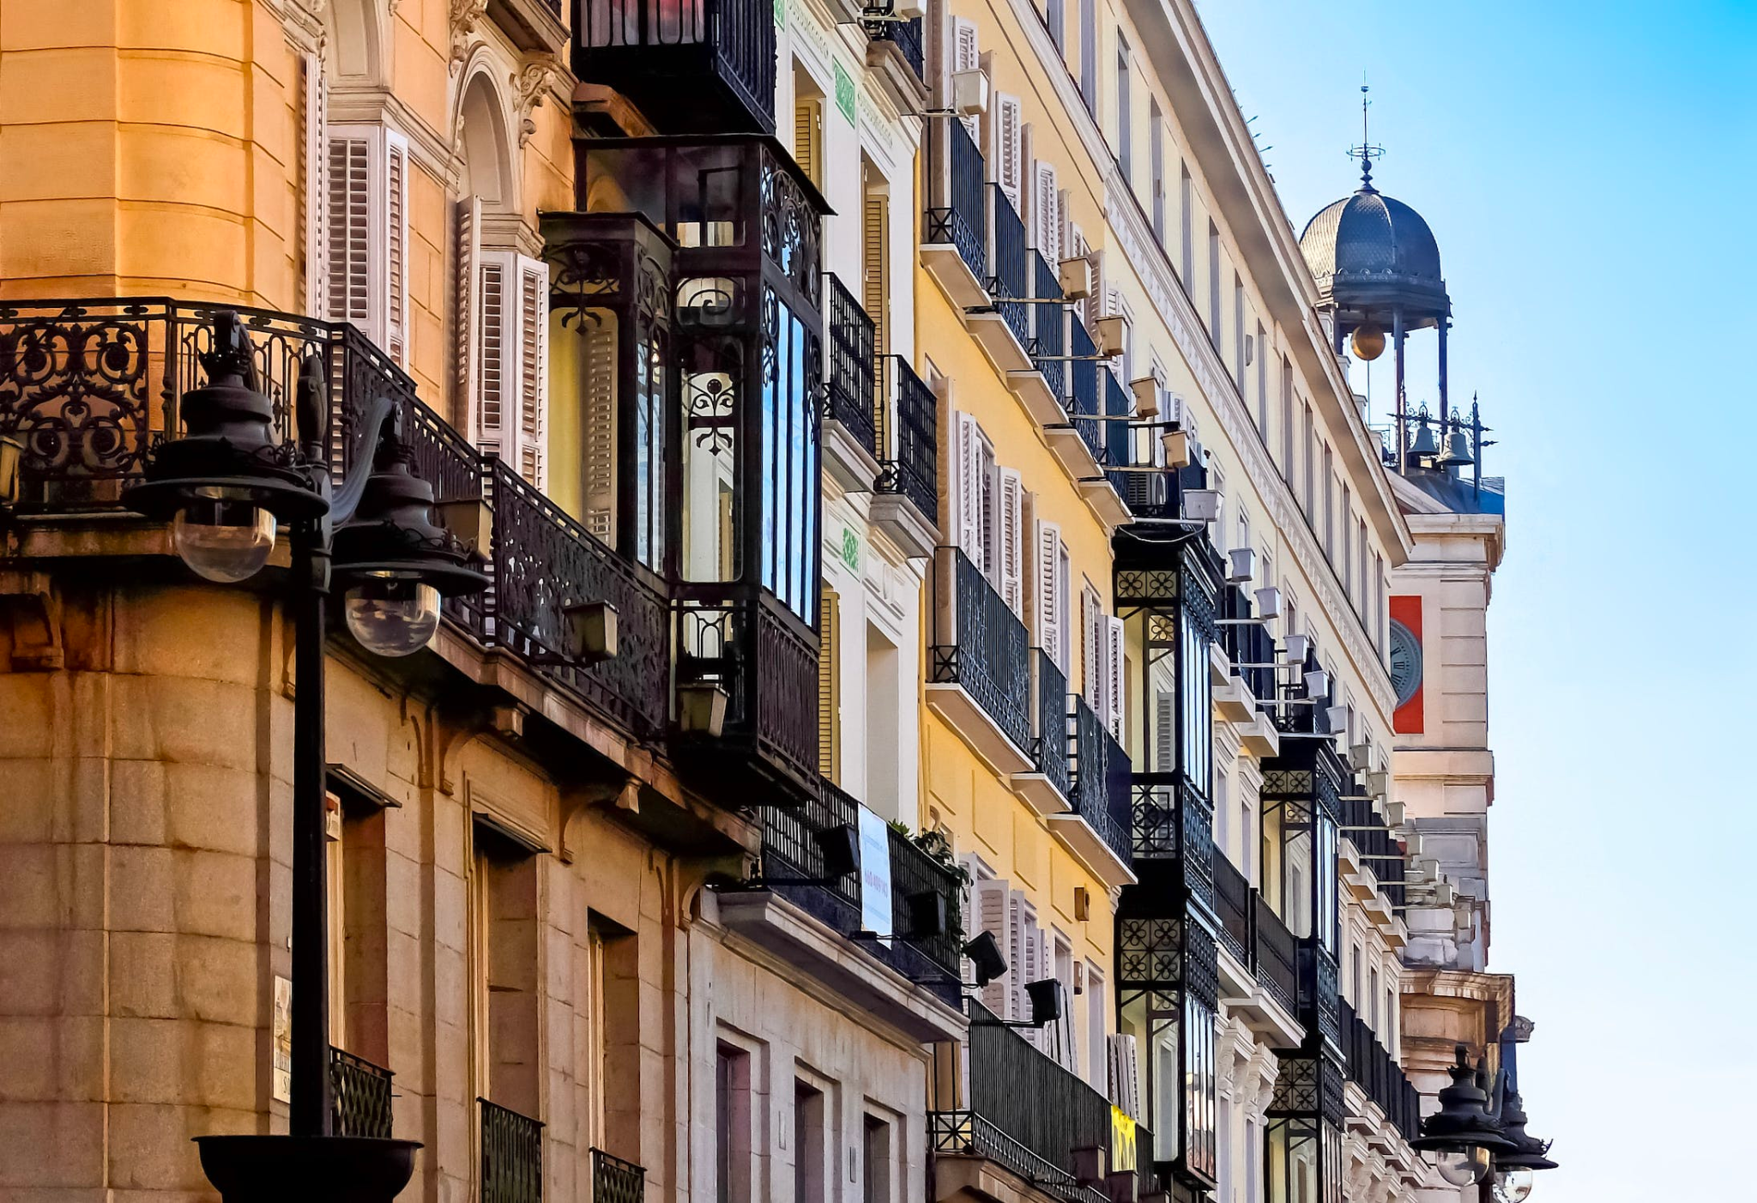


Proyecto final Distrito 13
Integrantes:
Valeria Gonzalez
María Ojie
Sarasuadi Vargas
Marina Gonzalez Infantino
Maria Lucia Vicentin

Slide 2
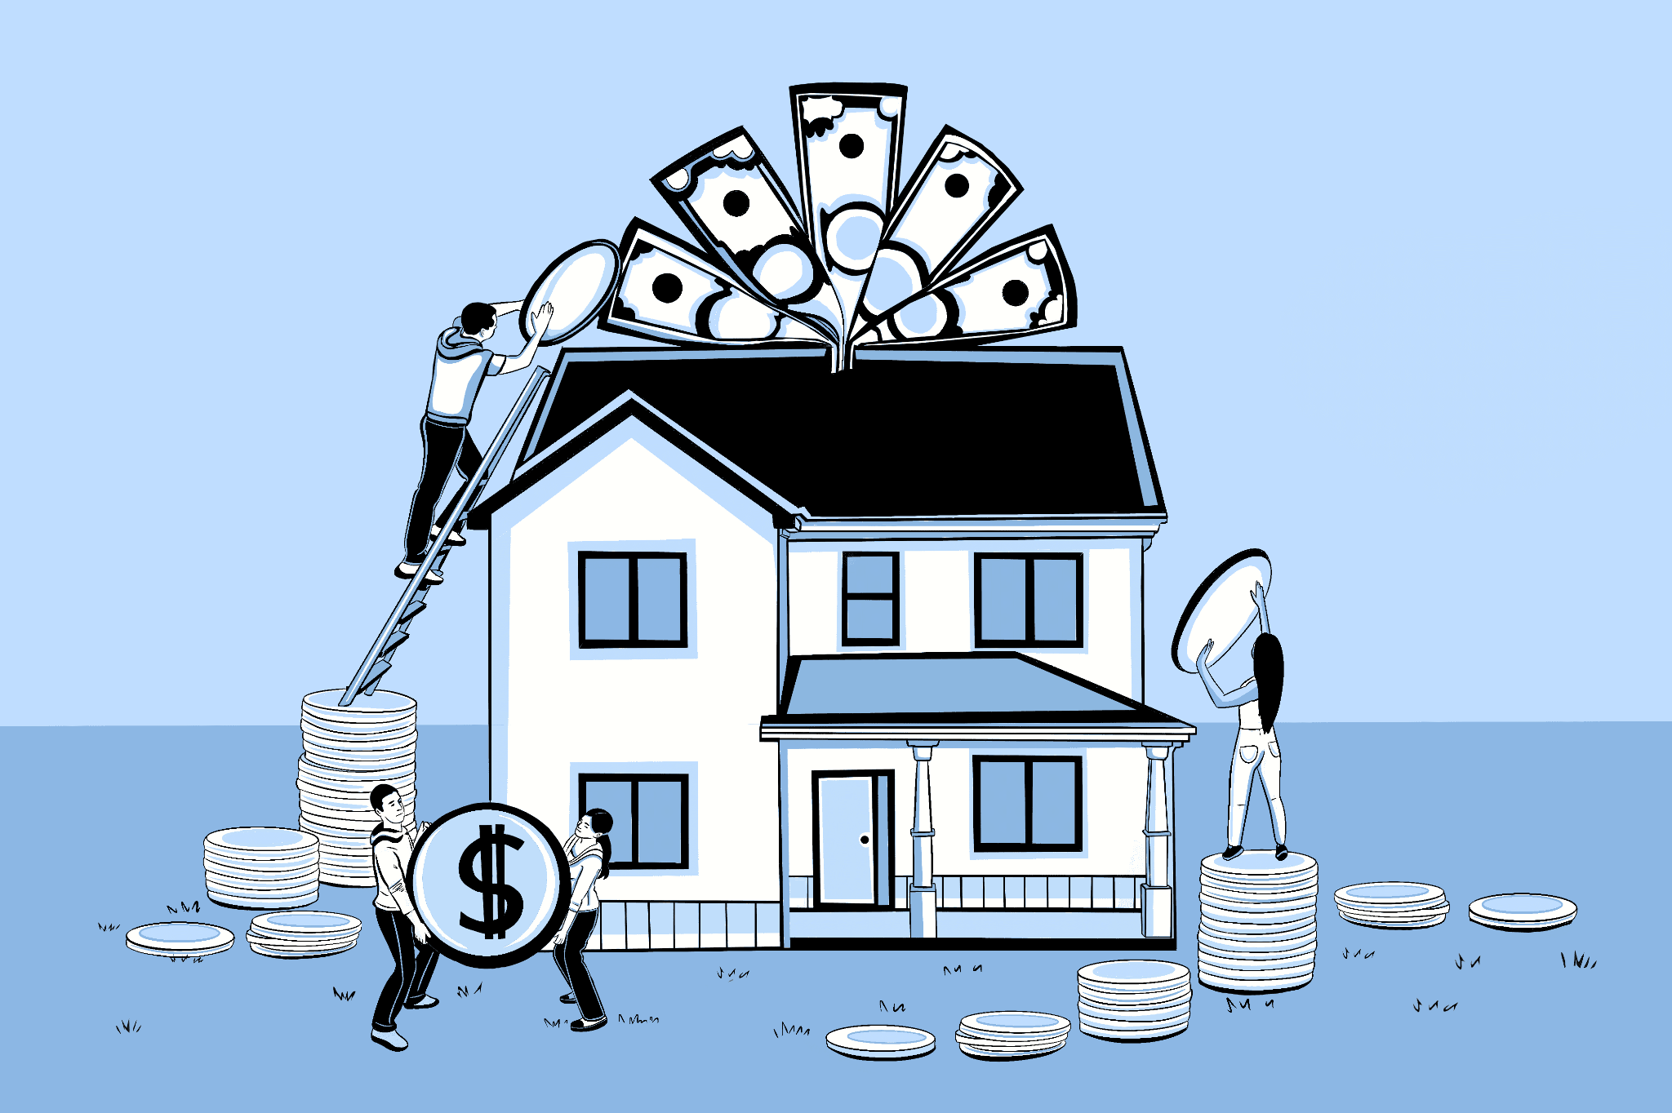

Proyecto final Distrito 13
Caso de empresa
Una empresa nos ha pedido averiguar cuáles son las variables más relevantes para desarrollar una herramienta predictiva mediante la cual un nuevo anfitrión pueda introducir las características de su inmueble y obtener un precio pertinente.

Slide 3
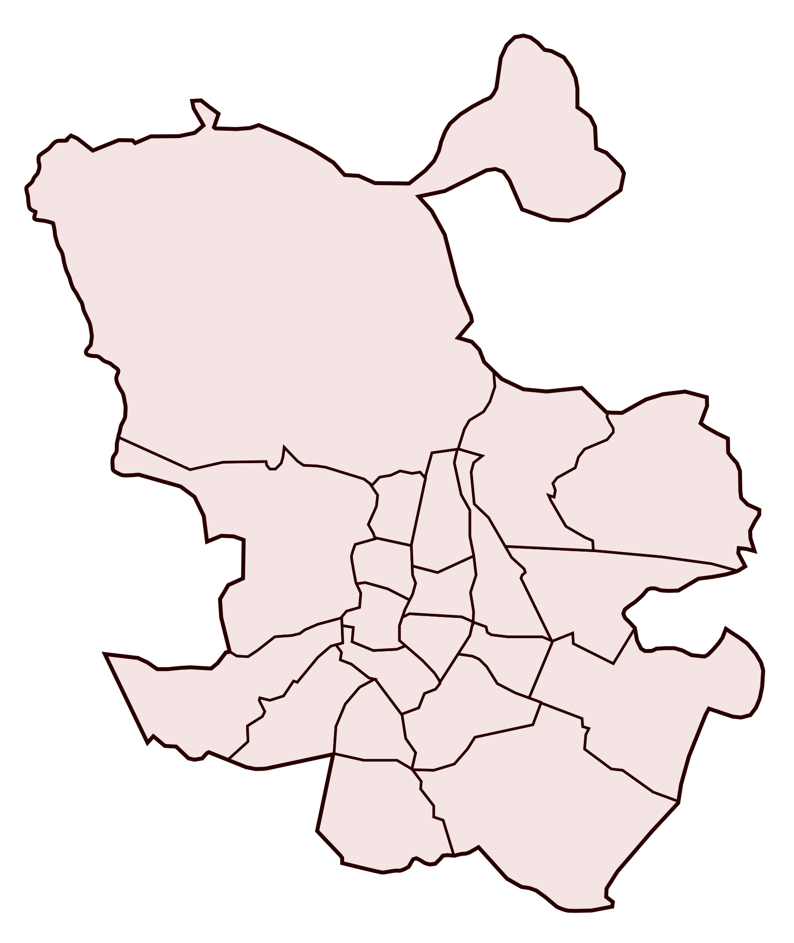
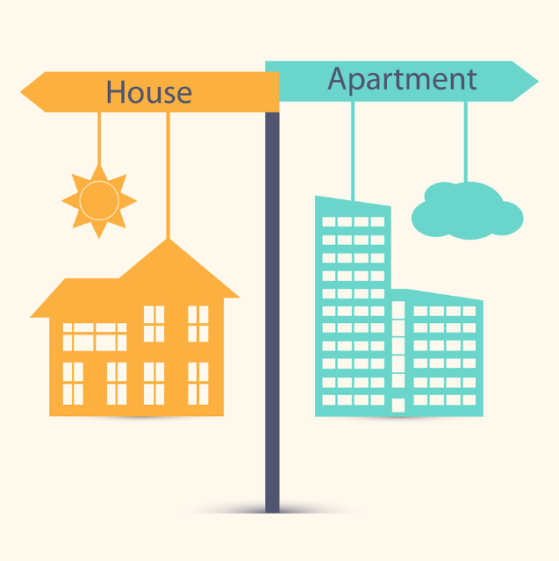


Proyecto final Distrito 13
Suposiciones iniciales
Los barrios más céntricos serán más caros.
Los inmuebles con espacios abiertos (casas, chalets, etc.) serán en promedio más caros que los inmuebles sin ellos (apartamentos, dormitorios, etc.)
A mayor cantidad de huéspedes permitidos, mayor será el precio del inmueble.
Los inmuebles que ofrezcan camas normales serán más caros.
Los barrios, en promedio, más caros tendrán mejores reseñas.

Slide 4
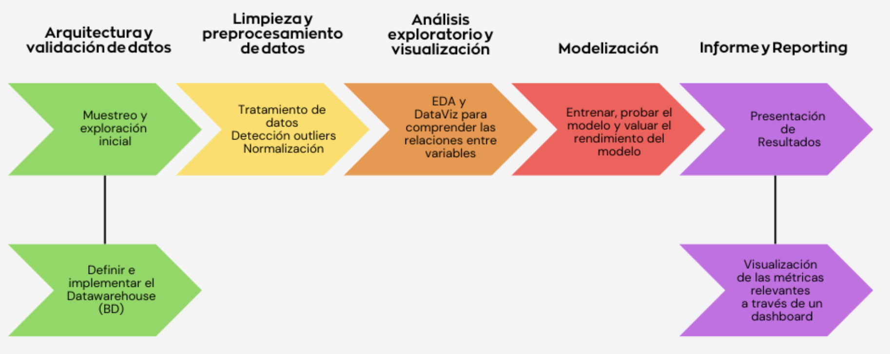
Proyecto final Distrito 13
Ciclo del proyecto

Slide 5


Proyecto final Distrito 13
Definición del dataset
Criterios para la exclusión de datos:
Gran porcentaje de nulos que no se pudieran reemplazar
Texto libre y/o URLs
Información repetida o relacionada
Registros fuera de Madrid
89 columnas
36 columnas

Slide 6



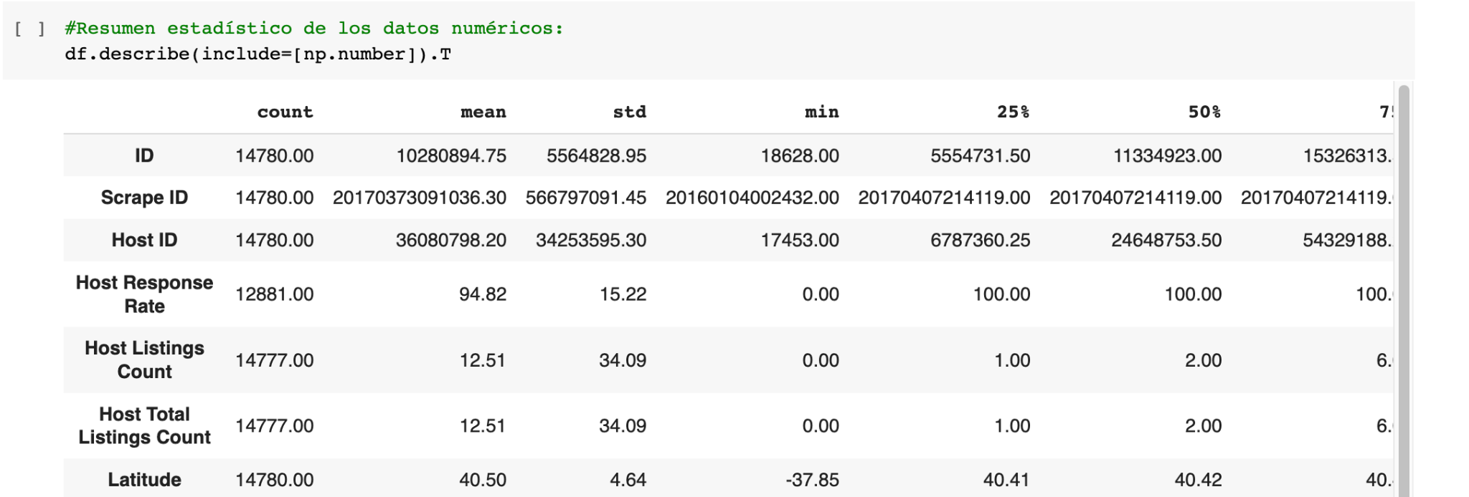
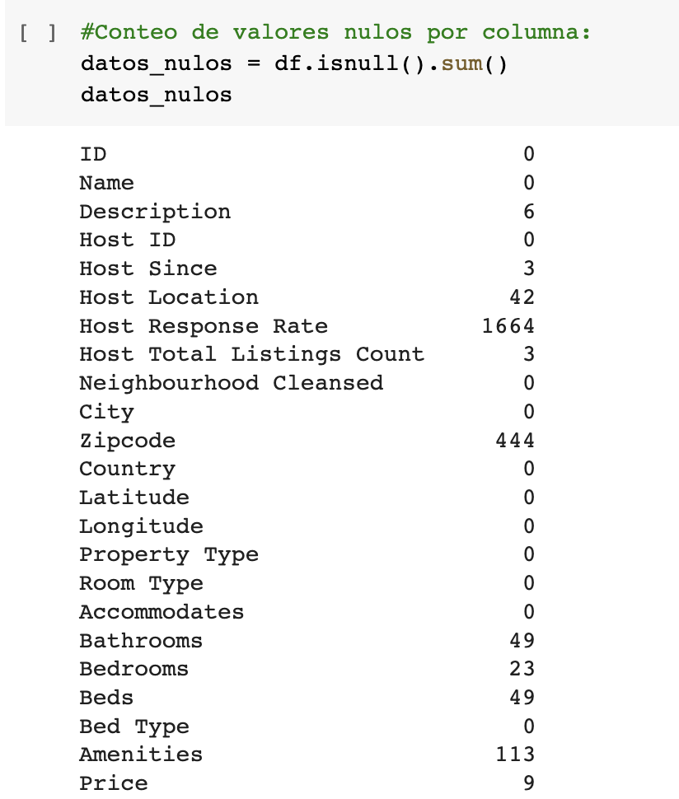
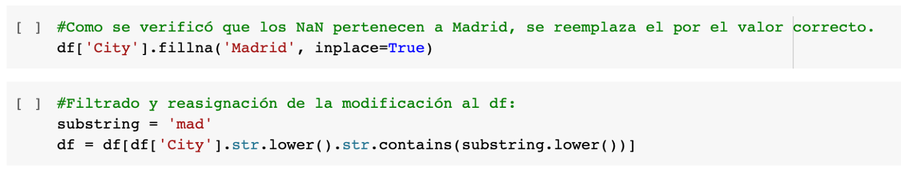
Proyecto final Distrito 13
Exploración y limpieza inicial
Estadísticos descriptivos
Imputación de valores nulos
Selección de inmuebles ubicados en Madrid…

Slide 7

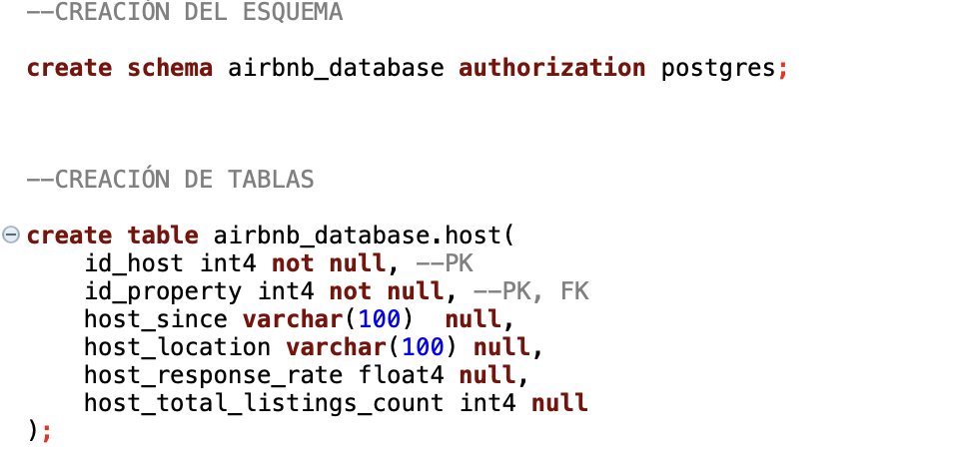
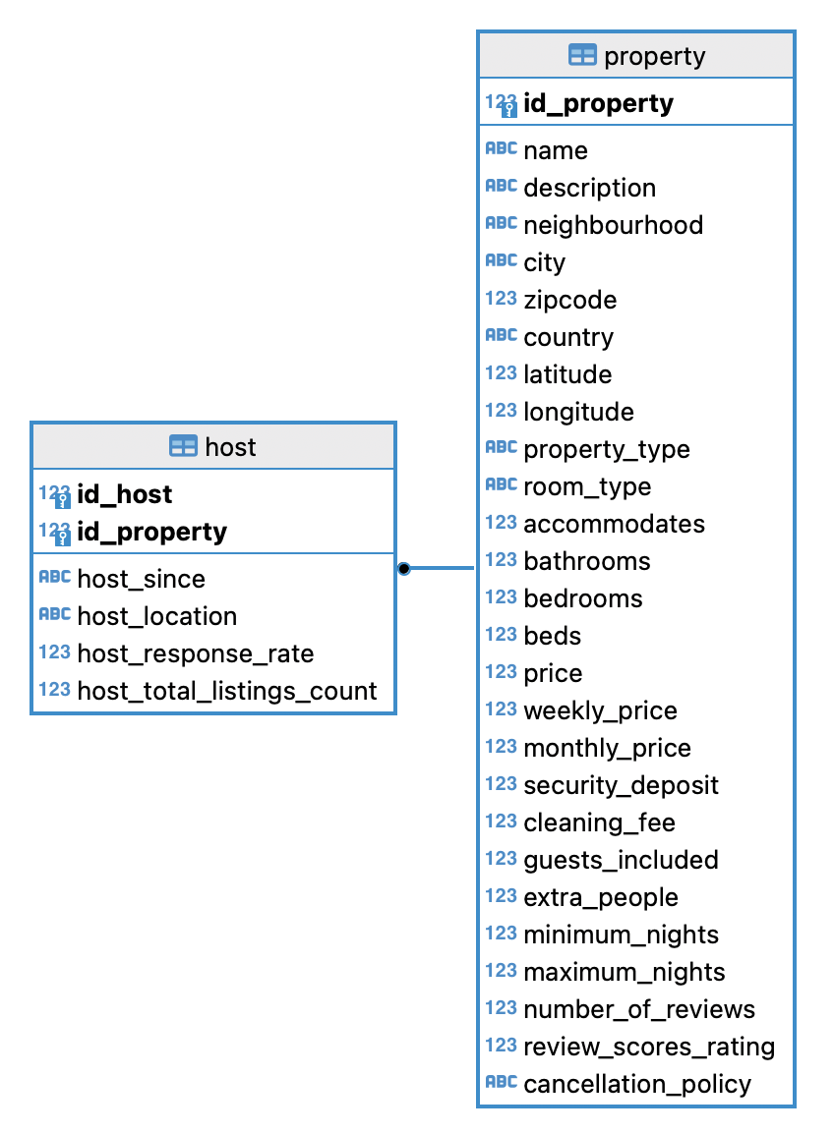
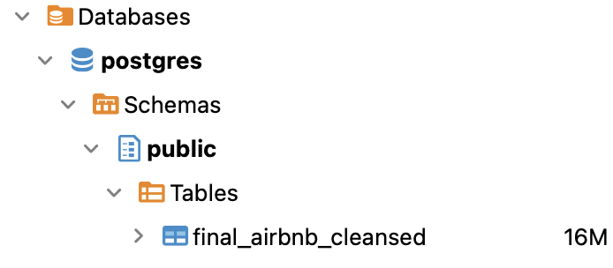
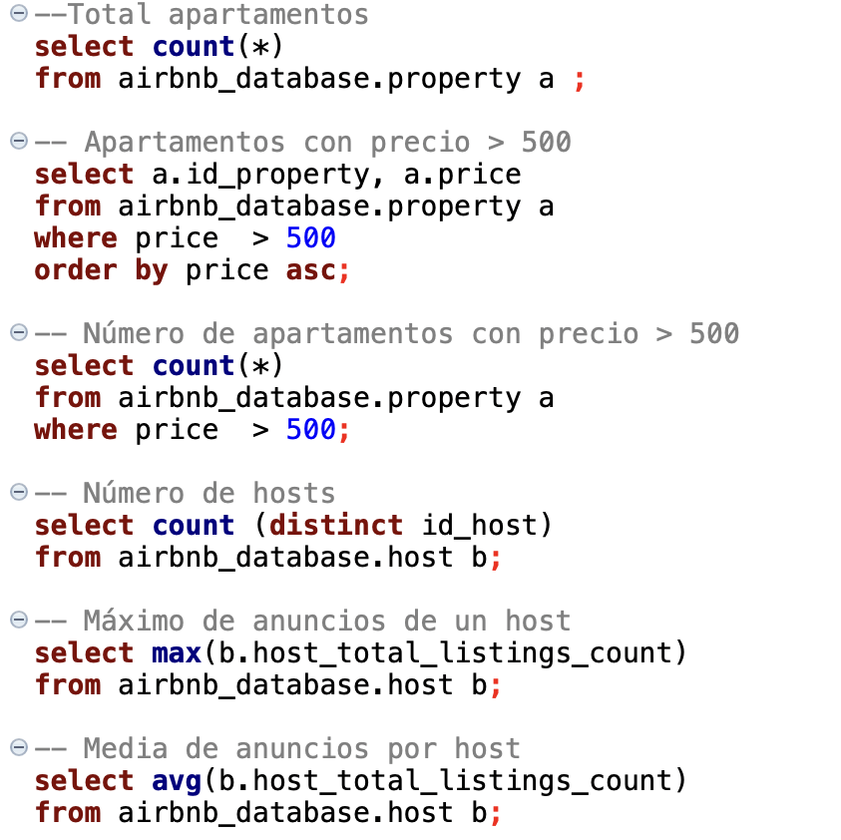
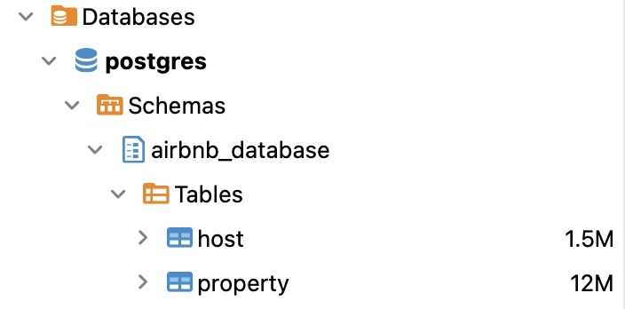
Proyecto final Distrito 13
Definición e implementación del data warehouse
1.-Creación de base de datos local y agregar conexión en DBeaver.
2.-Diseño de esquema entidad relación
3.-Creación de script DDL y DML

Slide 8
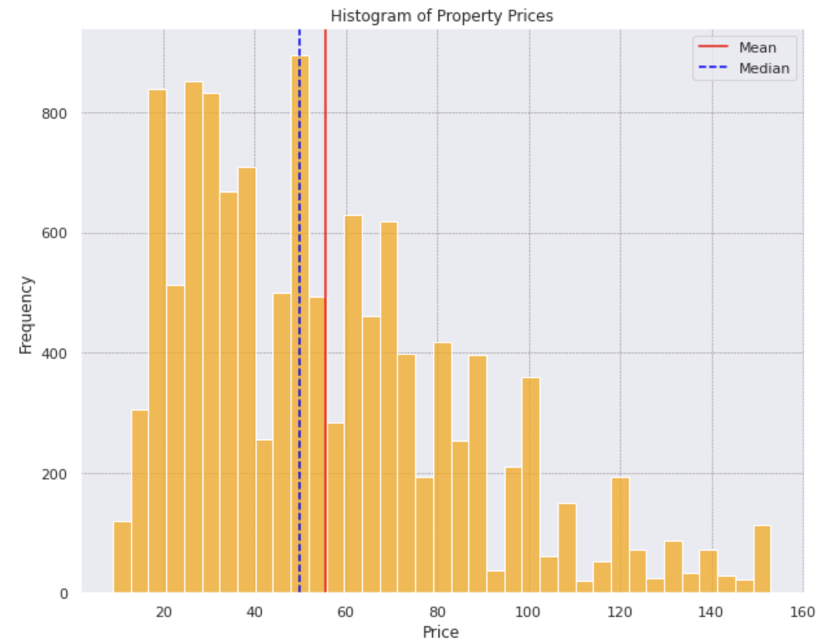
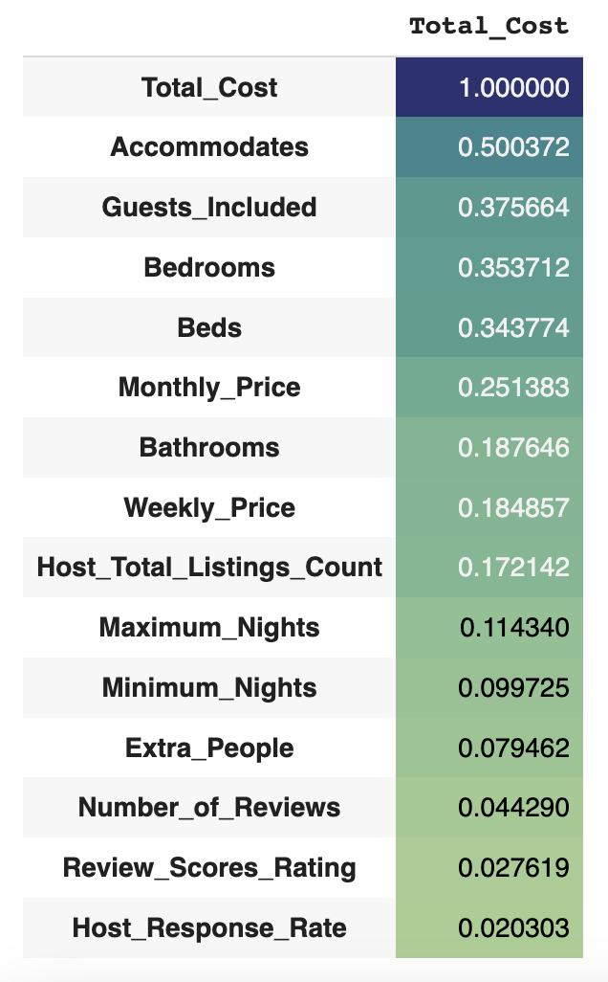
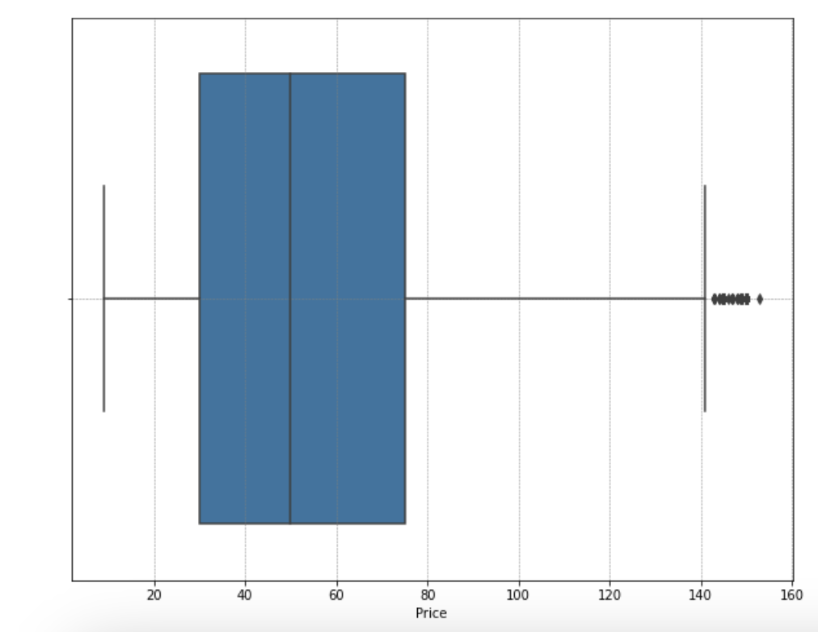
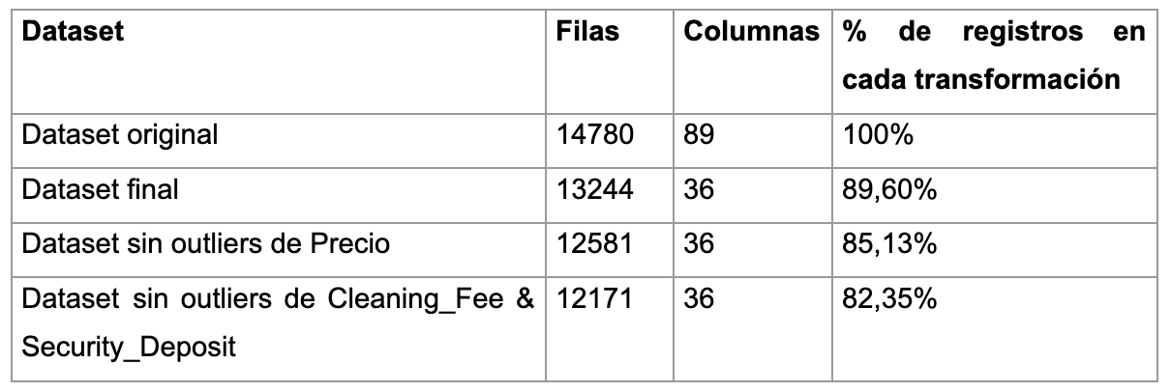
Proyecto final Distrito 13
Análisis exploratorio
Proceso iterativo durante el proyecto.
Visualización de datos para comprender el comportamiento de las variables.
Análisis univariado y multivariado para entender la distribución.
Ajuste de la distribución (removiendo ouliers y con transformaciones logarítmicas).
Control de la información.

Slide 9
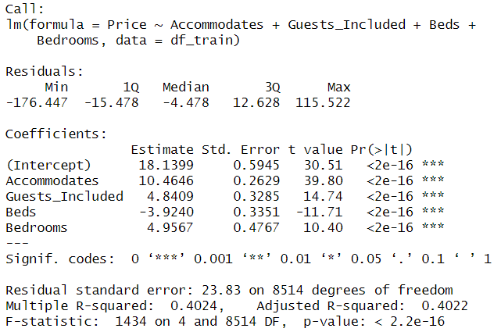

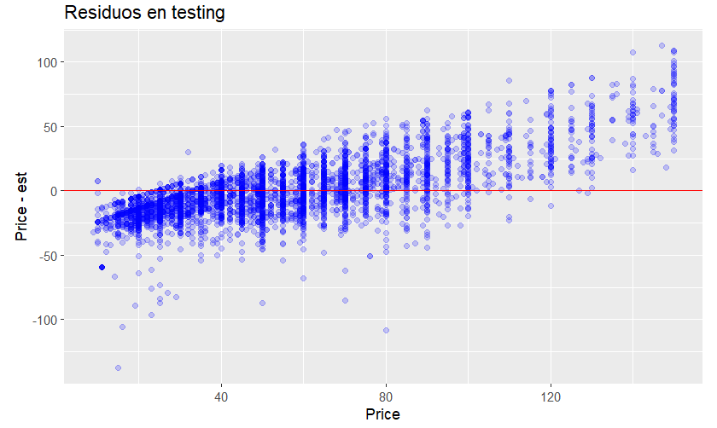
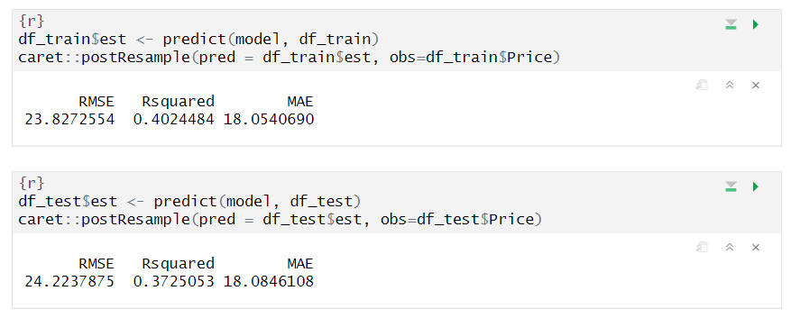
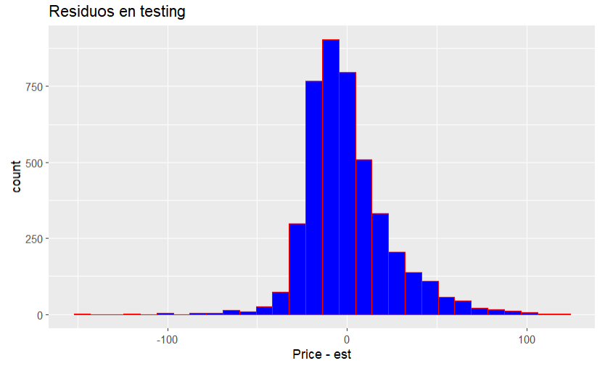
Proyecto final Distrito 13
Modelo de regresión lineal
Tablas de correlación en R usando GGally
División de datos en training (70%) y test (30%)
Creación del modelo con grupo training
Cálculo de figuras de calidad
Gráficos de residuos

Slide 10
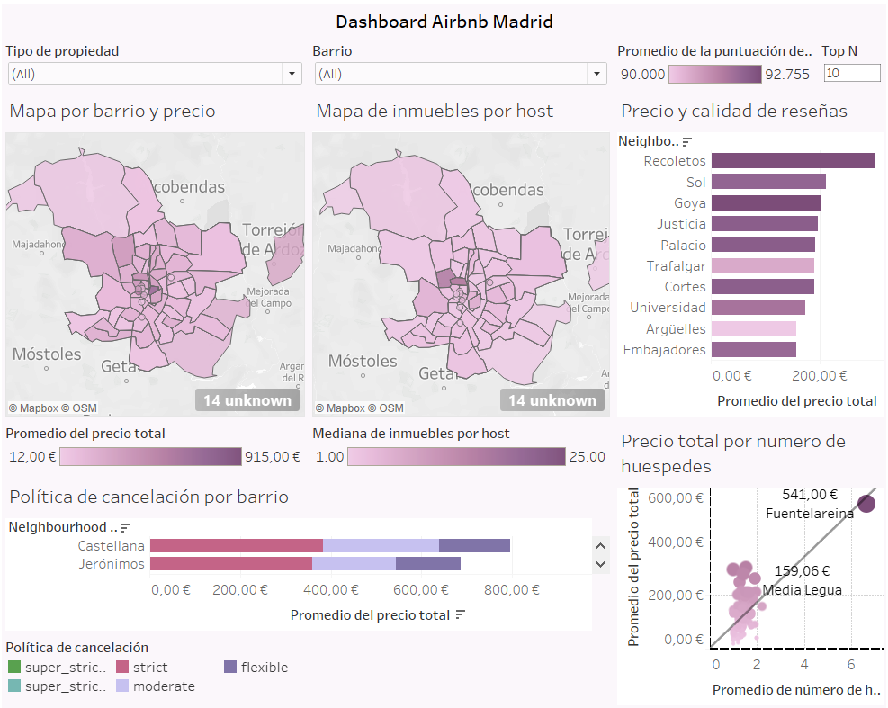
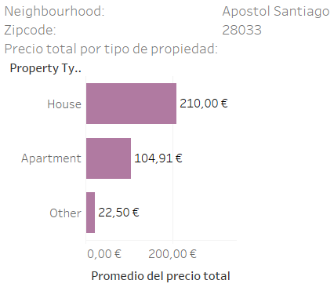
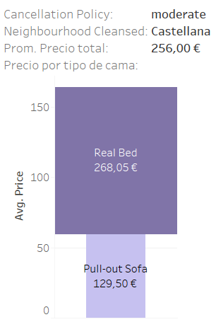
Proyecto final Distrito 13
Visualización de métricas
Campos calculados:
Latitud float
Longitud float
Precio total: SUM(Price+Cleaning Fee+Security Deposit)
7 hojas de trabajo combinadas en un dashboard
Dos filtros: Tipo de propiedad y Barrio

Slide 11

Proyecto final Distrito 13
Respuesta a la empresa
A partir del modelo de regresión lineal, se observó que las variables que mejor predicen el precio de una vivienda son:
El número de huéspedes
El número de camas
El número de habitaciones
La tarifa de limpieza
El depósito

Slide 12


Proyecto final Distrito 13
Conclusiones y aprendizajes
Generación de un modelo de regresión lineal aceptable considerando las herramientas y el tiempo dispuesto.
Aspectos a mejorar
Lecciones aprendidas
Comprobación de suposiciones iniciales:
Los barrios más céntricos serán más caros.
Los inmuebles con espacios abiertos (casas, chalets, etc.) serán en promedio más caros que los inmuebles sin ellos (apartamentos, dormitorios, etc.)
A mayor cantidad de huéspedes permitidos, mayor será el precio del inmueble.
Los inmuebles que ofrezcan camas normales serán más caros.
Los barrios, en promedio, más caros tendrán mejores reseñas.

Slide 13

¡Muchas gracias!
Proyecto final Distrito 13

